Slide 1
UNIVERSIDAD AUTÓNOMA DEL ESTADO DE MÉXICO
FACULTAD DE TURISMO Y GASTRONOMÍA
MATERIAL DIDÁCTICO
Programa educativo:
maestría en estudios turísticos

Slide 2
TÍTULO DEL MATERIAL:
La etnografía como método, y la observación participante como técnica para la investigación cualitativa
RESPONSABLE DE LA ELABORACIÓN:
Dra. en c. s. diana castro ricalde
pROFESORA

Slide 3
UNIDAD DE APRENDIZAJE:
METODOLOGÍAS CUALITATIVAS
(TEMAS SELECTOS)
PERIODO:
Tercer semestre, 2016B

Slide 4
Método etnográfico y etnografía educativa
CONTENIDO A ABORDAR EN ESTE MATERIAL

Slide 5
DATOS GENERALES DE LA UNIDAD DE APRENDIZAJEY DEL CONTENIDO
PROPÓSITO DE LA UA:
Caracterizar los diversos métodos de investigación cualitativa mayormente utilizados en las Ciencias Sociales para orientar la selección por parte del alumno del proceso de recolección, análisis e interpretación de información idóneo a su tema de estudio.
OBJETIVO DEL SEGUNDO CONTENIDO DE LA UNIDAD QUE SE ABORDA:
Exponer los componentes del proceso sistemático de aproximación a las situaciones sociales desde un enfoque tanto macro como microetnográfico.

Slide 6
GUIÓN PARA EL EMPLEO DEL MATERIAL
Este material puede ser utilizado como apoyo visual tanto por profesores como por alumnos de Posgrado, para conocer más acerca de una metodología cualitativa específica como lo es la Etnografía, y de una de las técnicas mayormente utilizadas para su abordaje, como lo es la Observación Participante.
Cabe señalar que dicho material de ninguna manera sustituye la orientación necesaria del docente en torno a la temática.
Esta guía visual puede ser utilizada durante dos o tres sesiones con duración de dos horas cada una, o bien, a través de un máximo de dos sesiones de cuatro horas –que son las predominantes en este nivel educativo-.
Se sugiere intercalar la presentación con lecturas, videos, dinámicas y otras actividades relacionadas para evitar el tedio y la falta de interés en el material.

Slide 7
GUIÓN PARA EL EMPLEO DEL MATERIAL
La estrategia de presentación del material que se sugiere, es la siguiente:
1. Exposición oral por parte del profesor, en un tiempo máximo de 20 minutos, apoyándose de la proyección de las diapositivas.
2. Abordaje únicamente del primer tema, correspondiente a la Etnografía.
3. Retroalimentación constante con los alumnos, para garantizar la comprensión de los temas expuestos.
4. Proyección de un video previamente seleccionado en YouTube, relacionado con las características principales de la Etnografía. Duración máxima sugerida: 15 minutos.
5. Espacio para retroalimentación, a través de preguntas y respuestas específicas, anotando en el pizarrón, tableta o computadora, lo más relevante (abordado en el video).

Slide 8
GUIÓN PARA EL EMPLEO DEL MATERIAL
Continuando con la estrategia de presentación del material :
6. Después de la proyección del video, lectura guiada relacionada con el proceso general seguido en la investigación etnográfica, ocupando un tiempo máximo de 30 minutos. Se sugiere hacer pausas en diversas partes del texto, para ir puntualizando algunas ideas, o aclarando algunos puntos.
7. Se recomienda hacer un receso después de una hora y 45 minutos, o de dos horas de sesión.
8. Regresando del receso, o bien, en la siguiente sesión, continuar con la proyección de las diapositivas, abordando lo relativo a la Etnografía Educativa, durante un máximo de 20 minutos.
9. Garantizar la participación constante del alumno, por medio de preguntas y respuestas dirigidas durante la presentación oral.
10. Continuar la sesión abordando ejemplos específicos que den cuenta de la aplicación de la Etnografía Educativa (se sugiere utilizar material impreso para su lectura).

Slide 9
GUIÓN PARA EL EMPLEO DEL MATERIAL
11. Solicitar participación, motivando al alumno a compartir posibles ejemplos de aplicación de la Etnografía Educativa, en relación con el proyecto de investigación particular que cada uno esté realizando (recordando que los grupos de alumnos de Posgrado suelen ser menores a 10).
12. Proyectar un nuevo video identificado en YouTube, relacionado con la Etnografía Educativa, con una duración máxima de 15 minutos.
13. Solicitar retroalimentación en relación con lo visto y discutido, para llegar a un consenso en torno a la temática.
14. En una siguiente sesión, exposición oral por parte del profesor, en un tiempo máximo de 20 minutos, apoyándose de la proyección de las diapositivas para abordar el tema de la Observación Participante.
15. Diseñar una actividad (dinámica) relacionada con la técnica de observación; definiendo de antemano qué observar, cómo hacerlo y cómo registrarlo.

Slide 10
GUIÓN PARA EL EMPLEO DEL MATERIAL
Continuando con la estrategia de presentación del material :
16. Después de la dinámica (actividad), destinar espacio para la retroalimentación, a través de preguntas y respuestas específicas, anotando en el pizarrón, tableta o computadora, lo más relevante (conocimientos y experiencias surgidos de la aplicación de lo visto).
17. Asignar como tarea, la lectura de algún texto de refuerzo, relacionado con el tema abordado.

Slide 11
La etnografía como método, y la observación participante como técnica para la investigación cualitativa

Slide 12
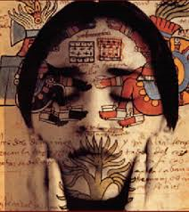
MÉTODO ETNOGRÁFICO Y ETNOGRAFÍA EDUCATIVA

Slide 13
¿QUÉ ES LA ETNOGRAFÍA?
Según Malinowski, es la rama de la Antropología que estudia descriptivamente a las culturas.
Permite comprender las costumbres, creencias, prácticas culturales y religiosas, conocimientos y comportamientos de una cultura en particular.
En ellas prevalece la técnica de la observación participante.

Slide 14
PROPÓSITOS DE LA ETNOGRAFÍA
Hacer la acción social de una sociedad, o de una subunidad, comprensible para un público de otra sociedad o para el resto de las mismas personas (Muecke, cit. en Govea, Vera y Marina, 2011).
Crear una imagen realista y fiel del grupo estudiado, contribuyendo a la comprensión de sectores o grupos poblacionales más amplios con características similares (Martínez, 2005).
Presentar episodios que son “porciones de vida” del grupo que se estudia, documentados con un lenguaje natural; representando cómo siente la gente, qué sabe, cómo lo conoce, cuáles son sus creencias, percepciones y modos de entender y ver (Martínez, cit. en Govea, Vera y Marina, 2011).

Slide 15
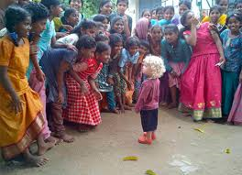
PRINCIPALES CARACTERÍSTICAS
1. Holística y contextual: describe los fenómenos de una manera global en sus contextos naturales.
2. Reflexividad: el investigador es parte del mundo que estudia y está afectado por éste.
3. Emic y Etic: Se estudia desde adentro y desde afuera.

Slide 16

PRINCIPALES CARACTERÍSTICAS
4. Inductiva: se basa en las evidencias para formular sus concepciones.
5. Tiene carácter fenomenológico: los significados se estudian desde el punto de vista de los agentes sociales.
6. Está libre de juicios de valor: en ella debe predominar lo objetivo más que lo subjetivo.

Slide 17
VENTAJAS DE LA ETNOGRAFÍA
Flexibilidad y apertura que le otorga su orientación naturalista y fenomenológica.
Enfoque amplio y vasto (Martínez, cit. en Govea, Vera y Marina, 2011).
Permite la exploración a profundidad del fenómeno u objeto estudiado (Martínez, 2005).
El proceso de análisis acepta la interpretación y predicción.

Slide 18
POSIBLES DESVENTAJAS DE LA ETNOGRAFÍA
Puede haber un cambio notable en el ambiente estudiado, entre el principio y el fin de la investigación.
La credibilidad de la información puede variar mucho (los informantes).
“Las principales limitantes para este método lo forman el tiempo, los fondos y el personal” (Martínez, cit. en Govea, Vera y Marina, 2011).

Slide 19
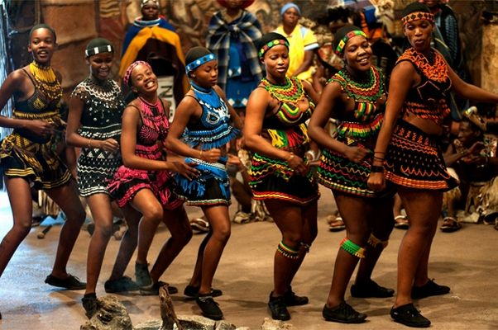
FASES EN LA INVESTIGACIÓN ETNOGRÁFICA
1. Fase exploratoria y de reflexión: Revisión de la literatura científica.
2. Fase de planificación: El investigador planifica la investigación.
3. Fase de entrada en el escenario (inicio del estudio): En el diseño cualitativo, el investigador decide a qué personas se entrevistará y observará –observación participante-.

Slide 20

FASES EN LA INVESTIGACIÓN ETNOGRÁFICA
4. Fase de recogida y análisis de la información: Permite obtener resultados y conclusiones.
5. Fase de retirada del escenario: Finaliza la recogida de datos (siempre y cuando no haya información nueva o relevante).
6. Fase de elaboración del informe de investigación: Comunicación de los resultados obtenidos.

Slide 21

ETNOGRAFÍA EDUCATIVA

Slide 22
DIVERSAS DEFINICIONES DE ETNOGRAFÍA EDUCATIVA
A) La etnografía de la escuela no es más que el resultado de aplicar una práctica etnográfica y una reflexión antropológica al estudio de la institución escolar (Velasco, 2006).
B) La etnografía escolar o de la educación surge simplemente como consecuencia de haber seleccionado un campo determinado para realizar la etnografía (Serra, 2004).
C) Etnografía realizada en el campo específico de la escuela (Fernández, 1985).

Slide 23
OTROS TÉRMINOS RELACIONADOS
Etnografía escolar
De aula
Etnografía educativa
Práctica etnográfica

Slide 24
PRINCIPALES CARACTERÍSTICAS
1. Proporciona datos fenomenológicos (que representan la concepción del mundo de los participantes).
2. Se recurre a la observación participante y no participante para obtener datos empíricos de primera mano.
3. Pretende construir descripciones de fenómenos globales en sus diversos contextos y determinar, a partir de ellas, las complejas conexiones de causas y consecuencias que afectan el comportamiento y las creencias en relación con dichos fenómenos.

Slide 25
TÉCNICA PREDOMINANTE EN LA ETNOGRAFÍA EDUCATIVA
Observación participante del investigador, a quien se le conoce como “nativo marginal” (Freilich, 1970).
Como plantean Hammersley y Atkinson (2005), el etnógrafo tiene que “vivir en dos mundos simultáneamente, el de la participación y el de la investigación”.
El mundo de la participación implica tratar de “ser uno más” en el grupo, procurando interferir lo menos posible en el modo de vida de los sujetos estudiados.
El mundo de la investigación supone, además de trabajo de despacho, no olvidarse de que uno es investigador y tiene que asumir cierta distancia con aquello que observa.

Slide 26
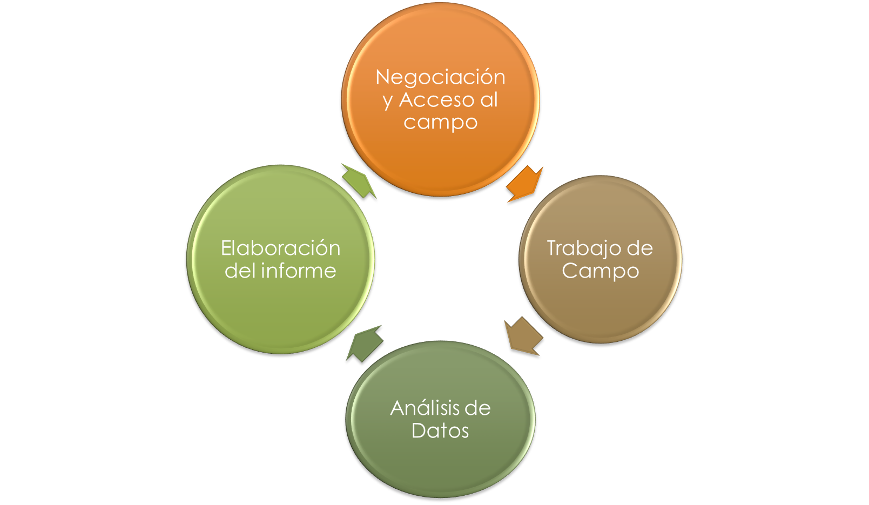
PROCESO DE LA ETNOGRAFÍA EDUCATIVA

Slide 27
RECOLECCIÓN DE DATOS EN ETNOGRAFÍA EDUCATIVA
Casi siempre, la recogida de datos “se juega en casa” de alguien. En la mayoría de los casos supone una pequeña invasión de la vida privada.
¿A quién corresponde el espacio en que nos movemos?
Resulta necesario solicitar los accesos, permisos y autorizaciones a la autoridad o persona correspondiente.
En la investigación educativa etnográfica es preciso negociar a diferentes niveles:
Dirección, administración, profesorado, alumnado, familias, etc.
Se requiere la aprobación y/o consentimiento de ellos antes de iniciar el estudio empírico.

Slide 28
TRABAJO DE CAMPO EN ETNOGRAFÍA
Se desarrolla en el espacio en el que habita el grupo a estudiar. En este caso, en el aula, en el patio de la escuela, o en algún espacio específico de la institución educativa donde se presenta el problema.
En esta etapa básicamente se recoge la información con la que se trabajará posteriormente, aunque el análisis se puede realizar a la par de la recogida de datos.
Para llevar a cabo dicha recolección de datos, pueden emplearse algunas técnicas e instrumentos etnográficos que se consideran como los más destacados: la observación participante, la entrevista y el análisis documental.
En función del estudio pueden además emplearse otras, y conviene señalar que estas técnicas deben contribuir a un fin básico: la triangulación de perspectivas.

Slide 29
ANÁLISIS DE DATOS
El etnógrafo recoge gran cantidad de material de diversas fuentes, en diferentes soportes, y necesariamente debe hacer uso de él para la interpretación de la estructura social y de los roles en la comunidad estudiada. El proceso a seguir para ello, puede ser el siguiente:
Reflexión analítica sobre los datos obtenidos
Selección, reducción y organización de los datos
Categorización de los datos

Slide 30

ELABORACIÓN DEL INFORME
Implica precisar una estructura, adoptar un estilo de redacción, hacer esquemas, borradores y bosquejos y revisar una y otra vez lo producido, dándoselo a leer a otros siempre que sea posible, para comprobar que las personas ajenas al estudio lo comprenden.
Es un proceso creativo, reflexivo y personal, PERO SE DEBE CUIDAR LA ESTRUCTURA DE CUALQUIER TRABAJO ACADÉMICO O CIENTÍFICO.
“El mundo no se divide a sí mismo en capítulos y subtítulos según nuestra conveniencia” (Hammersley y Atkinson, 2005).

Slide 31
TÉCNICA CUALITATIVA
OBSERVACIÓN PARTICIPANTE
PARA APLICAR CON EL MÉTODO ETNOGRÁFICO

Slide 32
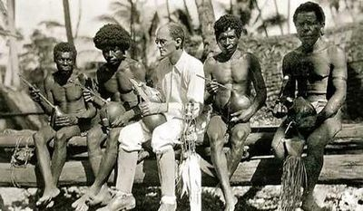
OBSERVACIÓN PARTICIPANTE

Slide 33
ANTECEDENTES (Robledo, 2009)
Bronislaw Malinowski está considerado como el padre de la observación participante.
Surge en los comienzos de la Antropología Social, y es a partir de 1922 que se adopta por los antropólogos, para hacer investigación.
Lleva implícita la noción del referente geográfico, que indica que el objeto del estudio no se encuentra en el espacio de la cotidianeidad del investigado, por lo que debe hacerse una investigación empírica.

Slide 34
CONCEPTOS DE OBSERVACIÓN PARTICIPANTE
Técnica que consiste en la recolección de información a través de la observación y participación activa con el grupo o comunidad que es parte del estudio.
Permite recoger aquella información más numerosa más directa, más rica, más profunda y más compleja.
La finalidad es introducirse en ella y recoger datos de su vida cotidiana de manera directa.
La observación participante se puede hacer desde fuera o dentro del grupo social. Es exógena cuando el investigador es un extraño en el contexto estudiado y es endógena cuando el grupo es capaz de generar un sistema de autoevaluación.

Slide 35
CONCEPTOS DE OBSERVACIÓN PARTICIPANTE
“Es una situación metodológica y también en sí mismo un proceso, una secuencia de acciones, de comportamientos y de acontecimientos, no todos controlados por el investigador, cuyos objetivos pueden ordenarse en un eje de inmediatez a lejanía” (Robledo, 2009).
“Puede ser considerada como una técnica entre las múltiples que pueden emplearse para describir grupos humanos. Por lo tanto, la etnografía no es la observación participante sino su resultado, pero la etnografía y la observación participante no pueden entenderse una sin la otra” (Guasch, 1997).

Slide 36

¿QUÉ ESTUDIA LA OBSERVACIÓN EN ETNOGRAFÍA?
Los diferentes componentes culturales de las personas en su medio: las relaciones con el grupo, sus creencias, sus símbolos y rituales, los objetos que utilizan, sus costumbres, sus valores, etc.

Slide 37
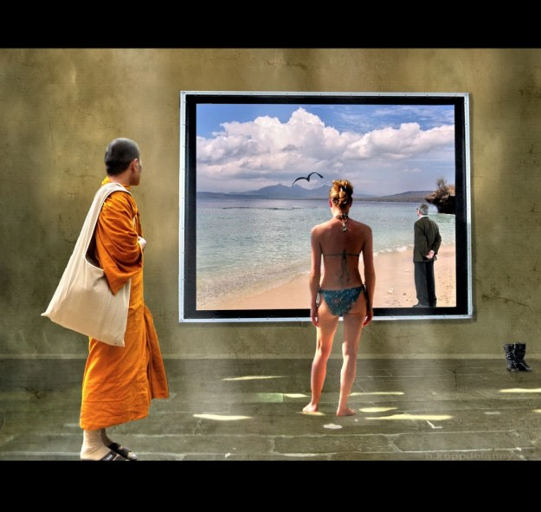
ASPECTOS IMPORTANTES A CONSIDERAR
GRADO DE PARTICIPACIÓN
Aproximación del observador, a los observados.
ACCESO
Estrategias para introducirse al contexto de la observación.

Slide 38

ASPECTOS IMPORTANTES A CONSIDERAR
EL LENGUAJE
Idioma del grupo, formas de utilización o significados del lenguaje.
LOS MEDIOS
Para la recopilación de información.

Slide 39
ALGUNAS INTERROGANTES A RESPONDER
¿Qué observar?
¿Cómo observar?
¿Dónde observar
¿Cuándo observar?
¿Cómo registrar?
¿Cómo analizar la información obtenida?

Slide 40
RECOMENDACIONES (“DE FONDO”) PARA LA OBSERVACIÓN PARTICIPANTE EN ETNOGRAFÍA
El investigador debe convivir por un tiempo determinado con los sujetos de investigación.
Las fronteras del escenario tienen que ser definidas.
El analista debe guardar distancia con el objeto.
Observar objetiva y críticamente los procesos sociales y no condenar o elogiar.
Conocer los significados simbólicos que producen los sujetos.
Desarrollar una interacción social con los informantes.
Registrar de manera controlada los datos (Sánchez, 2012).

Slide 41
RECOMENDACIONES (DE “FORMA”) PARA LA OBSERVACIÓN PARTICIPANTE EN ETNOGRAFÍA
PRESTAR ATENCIÓN, a todo lo que acontece en el entorno, porque puede ser fuente de información importante.
BUSCAR PALABRAS CLAVE, en cualquier texto o discurso.
ADECUARSE A LA RUTINA DE LAS PERSONAS, siendo puntual y oportuno, para no ser una “carga”.
MOSTRAR HUMILDAD, provocando que la gente hable con libertad y confianza.
TOMAR NOTAS O HACER REGISTROS CONTINUOS Y PERMANENTES, en un “diario de campo”, o en una “bitácora”, para evitar perder información relevante.
GRABAR CONVERSACIONES O ACONTECIMIENTOS que pudieran resultar relevantes y/o más ilustrativos para la investigación (Murillo, s/f).

Slide 42

RECOMENDACIONES PARA LA OBSERVACIÓN EN ETNOGRAFÍA
Estar en el momento y en el lugar oportunos, para recoger información relevante.
Asistir a lugares donde se comenten los sucesos del día o donde se reúna un mayor número de personas.
Propiciar el acercamiento a los focos de interés.

Slide 43

POSIBLES INFORMANTES CLAVE (Sánchez, 2012)
1. EL EXTRAÑO, quien no está “metido” tanto en los problemas del grupo social, y que lo conoce poco.
2. EL REFLEXIVO, quien goza de reconocimiento social, y puede aportar varias ideas novedosas.
3. EL INTELECTUAL, quien tiene una educación elevada y goza de cierta reputación en la comunidad.

Slide 44

POSIBLES INFORMANTES CLAVE
4. EL DESBANCADO, quien ha perdido posición social, pero todavía posee información valiosa.
5. EL VIEJO LOBO, quien maneja mucha información y no tiene miedo de difundirla.
6. EL NECESITADO, que busca una oportunidad de apoyo en el investigador a cambio de brindar información.
7. EL BOICOTEADOR DE INFORMACIÓN, quien no tiene ninguna intención de ayudar, por el contrario, pretende perjudicar al investigador por diversos motivos.

Slide 45
FUENTES DE INFORMACIÓN CONSULTADAS
Álvarez, Carmen (2008). La etnografía como modelo de investigación en educación. En “Gazeta de Antropología”, 2008, 24 (1), artículo 10. España: Universidad de Oviedo. Disponible en: http://www.ugr.es/~pwlac/G24_10Carmen_Alvarez_Alvarez.pdf
Álvarez, Carmen (2011). El interés de la etnografía escolar en la investigación educativa. En “Estudios Pedagógicos”, vol. XXXVII, Nº 2: 267-279, 2011. España: Universidad de Cantabria. Disponible en: http://www.scielo.cl/pdf/estped/v37n2/art16.pdf

Slide 46
FUENTES DE INFORMACIÓN CONSULTADAS
Govea, V., Vera, G., & Vargas, A. M. (2011). Etnografía: una mirada desde corpus teórico de la investigación cualitativa. En “Omnia”, 17(2), 26–39. Disponible en: http://www.redalyc.org/articulo.oa?id=73719138003
Guasch, Óscar (1997). Observación Participante. En “Cuadernos metodológicos” núm. 20, Madrid: CIS.
Martínez Miguélez, M. (2005). El método etnográfico de la investigación, 1–16. Venezuela: Universidad Nacional Experimental de Guayana. Disponible en: http://investigacionypostgrado.uneg.edu.ve/intranetcgip/documentos/225000/225000archivo00002.pdf

Slide 47
FUENTES DE INFORMACIÓN CONSULTADAS
Murillo, J. (s/f). La observación participante. España: Universidad Autónoma de Madrid. Disponible en: https://www.uam.es/personal_pdi/stmaria/jmurillo/InvestigacionEE/Presentaciones/Observacion_ppt.pdf
Murillo, J., & Martínez, C. (2010). Investigación etnográfica. En Métodos de Investigación Educativa en Ed. Especial. 3o Ed. Especial, 3, págs. 1-21. España: Universidad Autónoma de Madrid. Disponible en: https://www.uam.es/personal_pdi/stmaria/jmurillo/InvestigacionEE/Presentaciones/Curso_10/I_Etnografica_Trabajo.pdf
Murillo, J. (s/f). La observación participante. España: Universidad Autónoma de Madrid. Disponible en: https://www.uam.es/personal_pdi/stmaria/jmurillo/InvestigacionEE/Presentaciones/Observacion_ppt.pdf

Slide 48
FUENTES DE INFORMACIÓN CONSULTADAS
Robledo Martín, Juana (2009). Observación participante: ¿técnica o método? En “Nure Investigación”, nº 39, marzo-abril de 2009. Departamento de Investigación FUDEN. España. Disponible en: http://www.nureinvestigacion.es/OJS/index.php/nure/article/viewFile/433/424
Rodríguez, D., & Valldeoriola, J. (2010). Metodología de la investigación. Universitat Oberta de Catalunya, 613. Disponible en: http://www.casadellibro.com/libro-metodologia-de-la-investigacion-5-ed-incluye-cd-rom/9786071502919/1960006
Sánchez Silva, Modesto (2012). La metodología en la investigación cualitativa. México: Instituo Politécnico Nacional. Disponible en: http://www.mundosigloxxi.ciecas.ipn.mx/pdf/v01/01/08.pdf

Slide 49
FUENTES DE INFORMACIÓN CONSULTADAS
Santillán, Laura (2007). La "educación" y la "escolarización" infantil en tramas de intervención local: una etnografía en los contornos de la escuela. En “Revista Mexicana de Investigación Educativa”, julio-septiembre, pp. 895-919. México: Consejo Mexicano de Investigación Educativa, A.C. Disponible en: http://www.redalyc.org/articulo.oa?id=14003405
Serra, Carles (2004). Etnografía escolar, etnografía de la educación. En “Revista de Educación”, núm. 334 (2004), pp. 165-176. España: Ministerio de Educación, Cultura y Deporte. Disponible en: http://www.revistaeducacion.mec.es/re334/re334_11.pdf

